Slide 1

Thông tin hệ
thống bảo mật
Người thuyết trình
Gamma

Slide 2
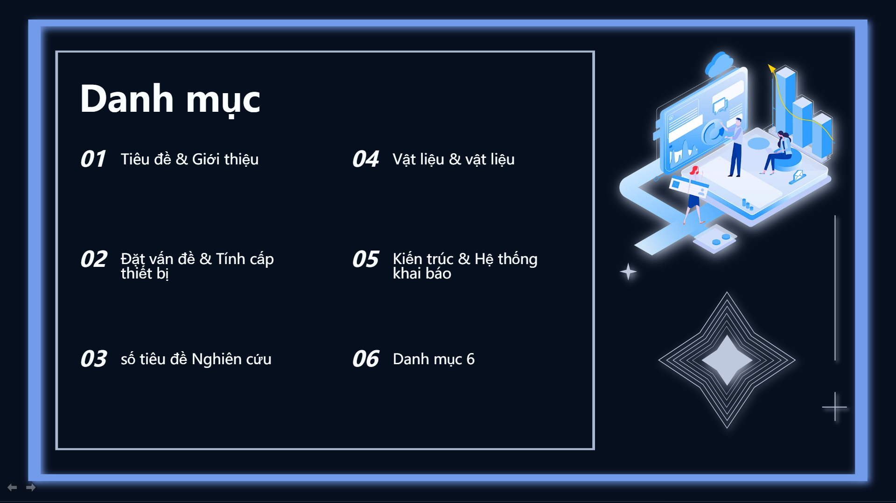
Danh mục
01
Tiêu đề & Giới thiệu
04
Vật liệu & vật liệu
02
Đặt vấn đề & Tính cấp
thiết bị
05
Kiến trúc & Hệ thống
khai báo
03
Số tiêu đề Nghiên cứu
06
Danh mục 6

Slide 3
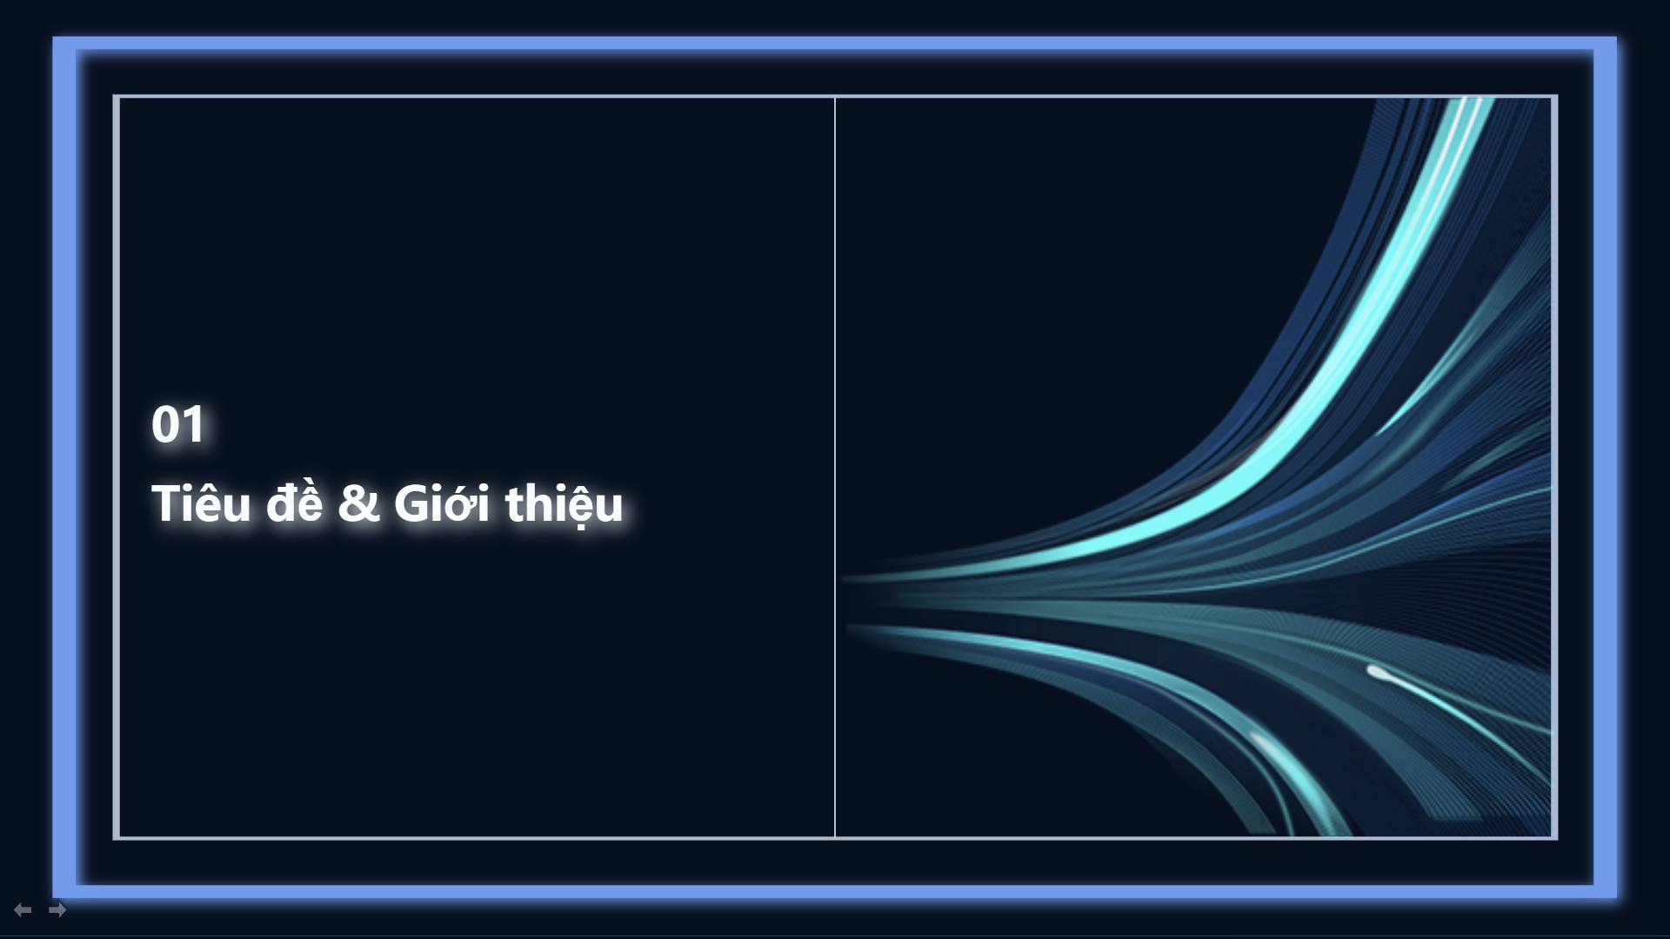
01
Tiêu đề & Giới thiệu

Slide 4
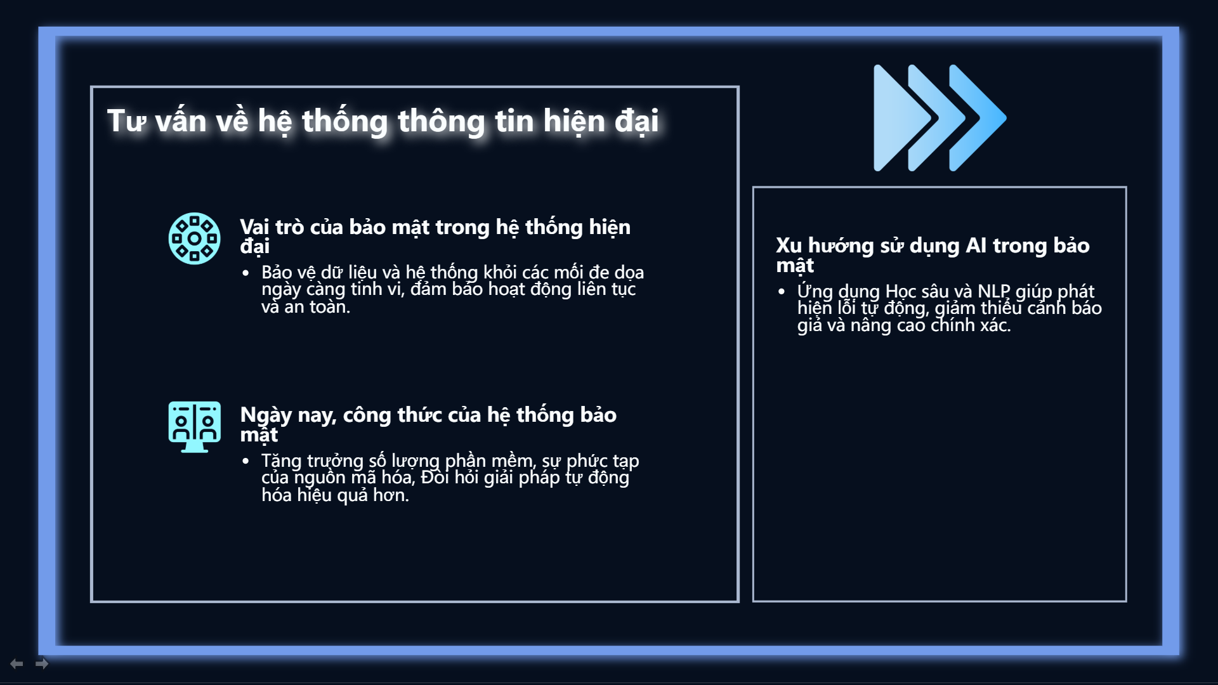
Tư vấn về hệ thống thông tin hiện đại
Vai trò của bảo mật trong hệ thống hiện đại
Xu hướng sử dụng AI trong bảo mật
• Bảo vệ dữ liệu và hệ thống khỏi các mối đe dọa
ngày càng tinh vi, đảm bảo hoạt động liên tục
và an toàn.
• Ứng dụng Học sâu và NLP giúp phát hiện lỗi tự
động, giảm thiểu cảnh báo giả và nâng cao chính xác.
Ngày nay, công thức của hệ thống bảo mật
• Tăng trưởng số lượng phần mềm, sự phức tạp
của nguồn mã hóa, đòi hỏi giải pháp tự động
hóa hiệu quả hơn.

Slide 5
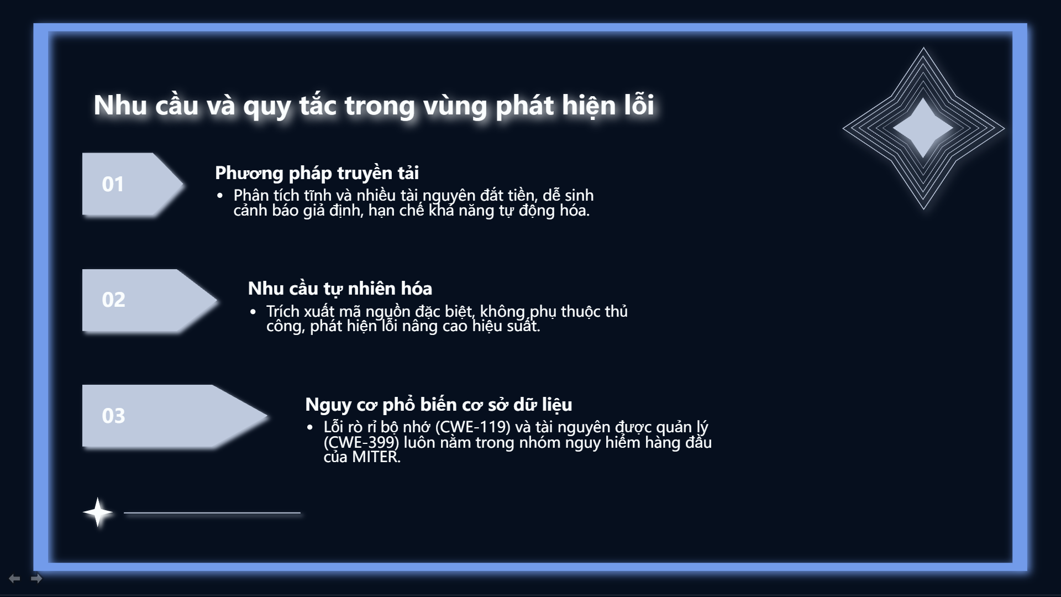
Nhu cầu và quy tắc trong vùng phát hiện lỗi
Phương pháp truyền tải
• Phân tích tĩnh và nhiều tài nguyên đắt tiền, dễ sinh
cảnh báo giả định, hạn chế khả năng tự động hóa.
Nhu cầu tự nhiên hóa
• Trích xuất mã nguồn đặc biệt, không phụ thuộc thủ
công, phát hiện lỗi nâng cao hiệu suất.
Nguy cơ phổ biến cơ sở dữ liệu
• Lỗi rò rỉ bộ nhớ (CWE-119) và tài nguyên được quản lý
(CWE-399) luôn nằm trong nhóm nguy hiểm hàng đầu
của MITER.

Slide 6
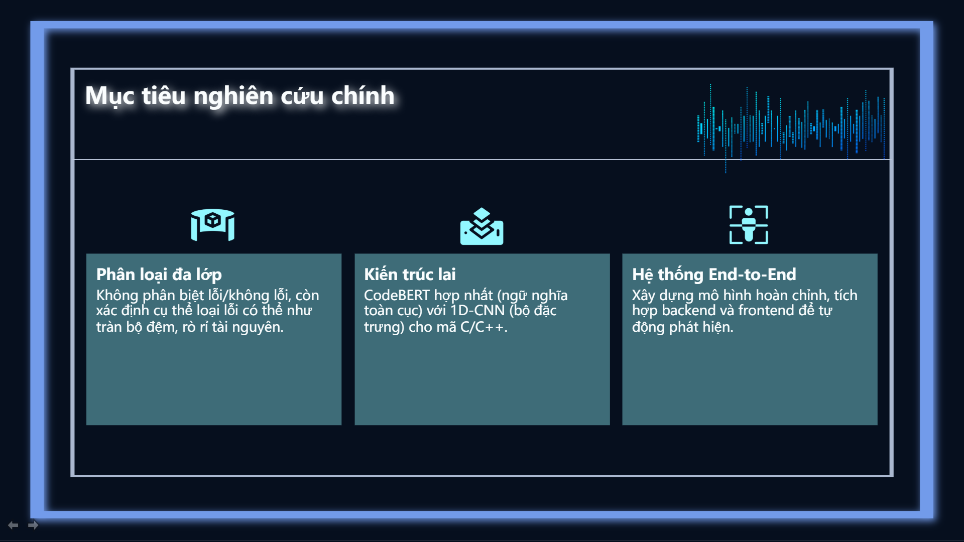
Mục tiêu nghiên cứu chính
Phân loại đa lớp
Kiến trúc lai
Hệ thống End-to-End
Không phân biệt lỗi/không lỗi, còn
xác định cụ thể loại lỗi có thể như
tràn bộ đệm, rò rỉ tài nguyên.
CodeBERT hợp nhất (ngữ nghĩa
toàn cục) với 1D-CNN (bộ đặc
trưng) cho mã C/C++.
Xây dựng mô hình hoàn chỉnh, tích hợp backend và frontend để tựđộng phát hiện.

Slide 7
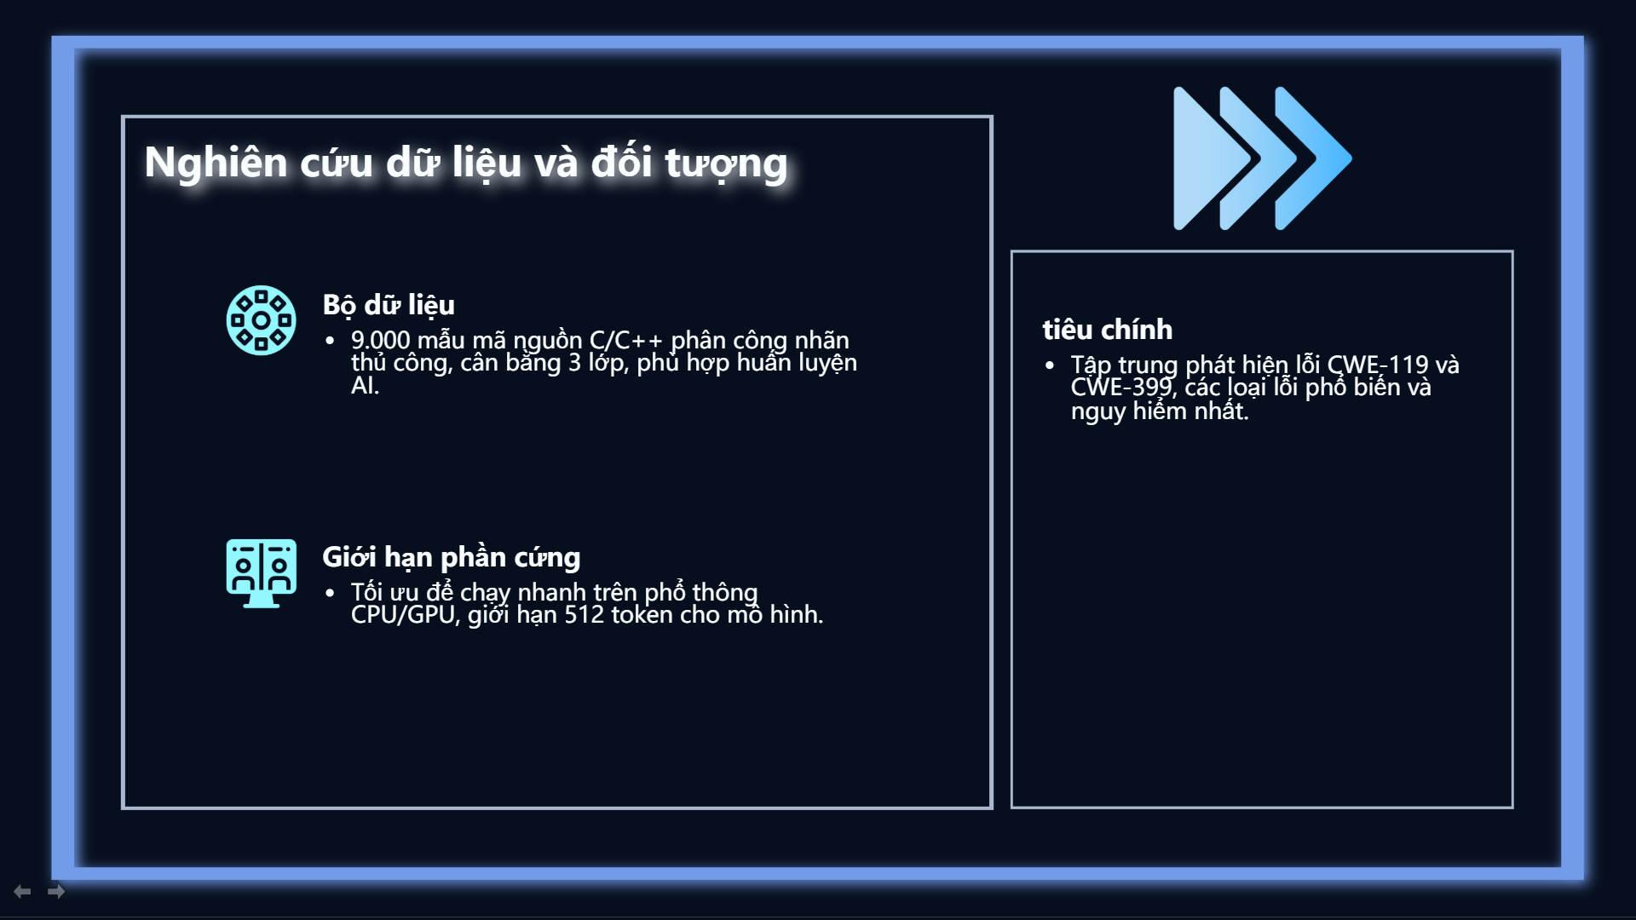
Nghiên cứu dữ liệu và đối tượng
Bộ dữ liệu
Tiêu chí chính
• 9.000 mẫu mã nguồn C/C++ phân công nhãn
thủ công, cân bằng 3 lớp, phù hợp huấn luyện AI.
• Tập trung phát hiện lỗi CWE-119 và
CWE-399, các loại lỗi phổ biến và
nguy hiểm nhất.
Giới hạn phần cứng
• Tối ưu để chạy nhanh trên phổ thông
CPU/GPU, giới hạn 512 token cho mô hình.

Slide 8
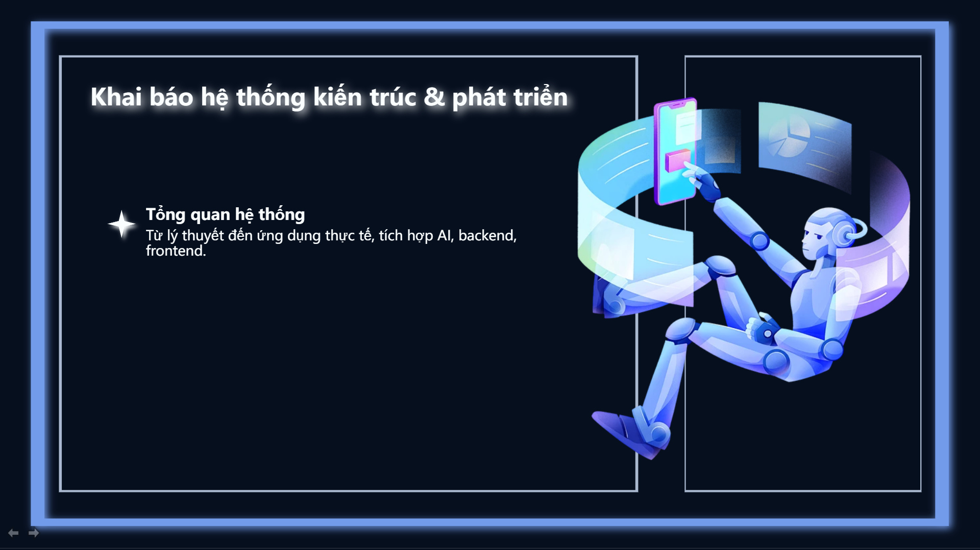
Khai báo hệ thống kiến trúc & phát triển
Tổng quan hệ thống
Từ lý thuyết đến ứng dụng thực tế, tích hợp AI, backend,
frontend.

Slide 9
02
Đặt vấn đề tính cấp thiết

Slide 10
Phân tích tĩnh/động tiêu tốn nhiều tài nguyên
Phương pháp truyền thống như phân tích tĩnh và động yêu cầu lượng lớn tài nguyên hệ thống, dễ phát sinh cảnh báo giả gây mất thời gian và công sức xử lý.

